Slide 1

Л И Т Е Р А Т У Р А
4 „г“ клас

Slide 2






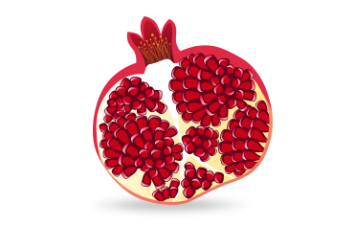
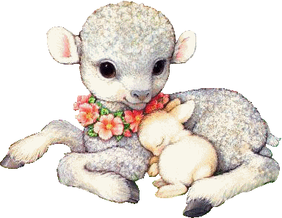
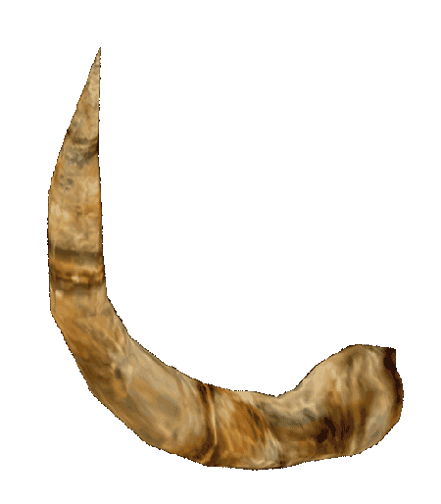






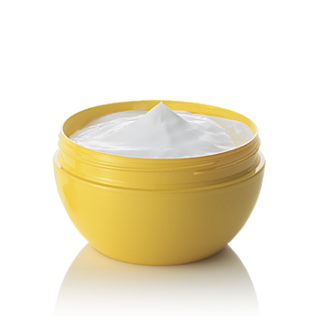








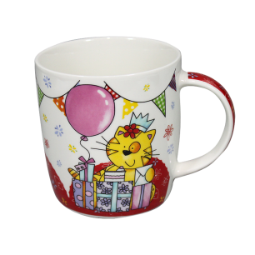

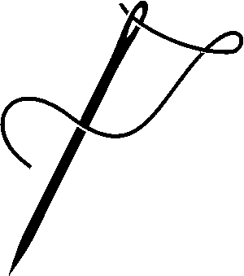

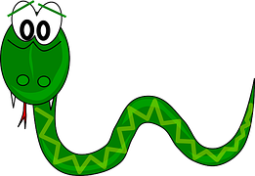
,,
,,,
,,
,,
,,,
,,,,,
,,,,,
,,,,
,,,
,,,
,,,
,,,
,,,
,,,,
,,,

Slide 3
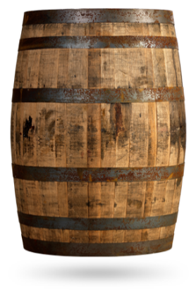
Приказка за бъчвата
Като наближи последният му час, старият баща рече на своите петима синове:
-Чеда мои, аз вече си отивам. Чуйте каква приказка ще ви разкажа и искам сетне да ми я разтълкувате. Израснал беше в гората един дъб. Бурята го клатеше, но не можеше нищо да му стори. Веднъж в гората пристигна дървар. Той измери с очи дъба, запретна ръкави, замахна със секирата си и до вечерта го събори на земята. Дънера откара в дърводелницата си. Наряза го на хубави дъски. През есента в дърводелницата пристигна един бъчвар. Той натовари дъските в каруцата си. В работилницата си бъчварят издяла от дъските бъчварски дъги, направи обръчи, дъна и сглоби голяма бъчва.

Slide 4

В тая бъчва всяка есен той наливаше младо, кипящо вино и го продаваше на селяните. Тъй вървеше, докато бъчвата беше здрава. Но не щеш ли, веднъж един от обръчите се скъса и дъгите се раздалечиха.
Виното изтече и бъчвата се разсъхна. Децата грабнаха обръчите и почнаха да ги търкалят по улицата, а стопанката изгори дъгите и дъната на хубавата бъчва. Изтълкувайте сега приказката!
Замислиха се петимата братя, но никой не можа да отгатне бащината си приказка. Тогава старият баща поклати глава и рече:
-Млади сте още, затуй не се досещате. Аз ще ви изтълкувам какво искам да кажа с тая приказка: гората с големите дървета е нашата държава. Яка гора е тя. Бъчвата е семейството, дъгите сме ние, обръчите са съгласието, а виното е радостта и честитият живот. Додето имя съгласие в семейството, ще има и честит живот.

Slide 5
Пазете обръчите на бъчвата, чеда мои!
Най- старият син се наведе и целуна десницата на баща си:
-Благодарим, тате, за мъдрия съвет. Няма да го забравим, докато сме живи.
Българска народна приказка

Slide 6
Непознати думи
разсъхна се – свива се от пресъхване и получава цепнатини, дупки между елементите си.
секира - сечиво с желязно острие и дървена дръжка, нарича се още брадва.
десница – дясната ръка на човек.

Slide 7
У.Т.Зад.1. Поправете грешките в преразказа и го напишете.
В гората растял голям дъб един дървар го отсякъл и го нарязал на дъски бъчварят издялал от дъските бъчварски дъги направил обръчи и сглобил здрава бъчва всяка есен наливали в бъчвата вино но един от обръчите се скъсал и дъгите се раздалечили виното изтекло и бъчвата се разсъхнала.

Slide 8
У.Т.Зад.1. Поправете грешките в преразказа и го напишете.
В гората растял голям дъб. Един дървар го отсякъл и го нарязал на дъски. Бъчварят издялал от дъските бъчварски дъги, направил обръчи и сглобил здрава бъчва. Всяка есен наливали в бъчвата вино, но един от обръчите се скъсал и дъгите се раздалечили. Виното изтекло и бъчвата се разсъхнала.

Slide 9
У.Т.Зад.2. Свържете според тълкуването на бащата.
гората с големите дървета семейството
бъчвата държавата
дъгите съгласието
обръчите радост и честит живот
виното хората

Slide 10
У.Т.Зад.3. Коя от мъдростите е съветът на бащата. Подчертайте я.
В задружна къща немотия не влиза.
Едно криво дърво разсипва целия товар.
Додето има съгласие в семейството, ще има и честит живот.
Най-щастлив е този, който има мир в дома си.

Slide 11
Р А Б О Т Е Н Л И С Т
„Приказка за бъчвата“ по вид е:
а) вълшебна;
б) битова;
в) приказка за животни.
2. Герои на приказката са:
а) бащата и петимата синове;
б) бащата, синовете и дърварят;
в) синовете, бащата, дърварят и бъчварят.

Slide 12
Р А Б О Т Е Н Л И С Т
3. Свържете героите с техните реплики:
Баща -Благодарим, тате, за мъдрия съвет.
-Чеда мои, аз вече си отивам.
-Няма да го забравим, докато сме живи.
Най-старият син -Додето има съгласие в семейството, ще
има и честит живот.
4. Как разбирате думите на бащата: „Пазете обръчите на бъчвата, чеда мои!“?
а) да си запазят счупените от бъчвата обръчи за лична употреба;
б) да пазят обръчите, за да си направят друга бъчва;
в) да пазят съгласието и разбирателството в семейството.
.

Slide 13

Р А Б О Т Е Н Л И С Т
.
5.Посочете пословицата, която е най-подходяща за приказката.
а) С един камък къща не става;
б) Който не работи, не трябва да яде;
в) Не питай старило, питай патило.

Slide 14

13,1,12,11,9,19,6 3,6,19,17,15,3,6, 18,27,2,17,1,14,9 8,1,6,5,14,15, 15,2,17,1,8,20,3,1,19 19,1,10,21,20,14,9.
Малките ветрове, събрани заедно, образуват тайфуни.

Slide 15
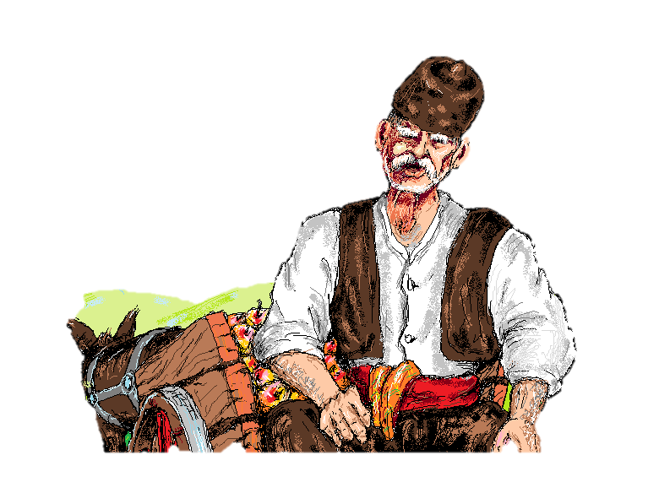
БЛАГОДАРЯ ВИ ЗА ВНИМАНИЕТО!
Изготвил: Севдалина Костадинова

